Slide 1

ERŐSÁRAMÚ KÁBELEK MÉRÉSE ÉS DIAGNOSZTIKÁJA

Slide 2
A mérési feladatok lehetnek:
Gyártással összefüggő
Üzembehelyezési
Üzemeltetés-karbantartási tevékenységek

Slide 3
Üzembehelyezéssel, javítással összefüggő mérések
Fektetés előtti szemrevételezés
Erek folytonosságának mérése ,erek azonosítása
Szigetelési ellenállás mérése
Szigetelés feszültségpróbája
Burkolat ellenőrző mérése

Slide 4
Szemrevételezés,folytonosság, érazonosítás
Szemrevételezzük a burkolat épségét,a kábel lezártságát (víz!!)
Egy-egy érpár összekötését követően terhelésen keresztül kisfeszütséget rákapcsolva mérjük az átfolyó áramot (5-10 A)
A színjelöléstől függetlenül törpefeszültséggel un „kitelefonáljuk” a végeken az azonos ereket

Slide 5
Szigetelési ellenállás mérése 1
A mérőműszer és a mérés jellemzői:
Mérőfeszültség: 1 – 4 kV
Rövidzárási áram: 5 – 8 mA
Méréshatár: 5-100 -1000 -100 000 MΩ
A mérést a mutató állandósult állapotáig kell végezni! min. 1 perc

Slide 6
Szigetelési ellenállás mérése 2
Mérési elrendezések:

Slide 7
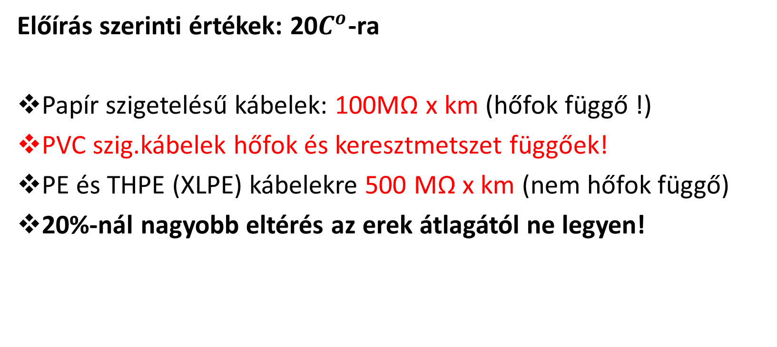
Szigetelési ellenállás mérése 3
Előírás szerinti értékek: 20$C^{o}$-ra
Papír szigetelésű kábelek: 100MΩ x km (hőfok függő !)
PVC szig.kábelek hőfok és keresztmetszet függőek!
PE és THPE (XLPE) kábelekre 500 MΩ x km (nem hőfok függő)
20%-nál nagyobb eltérés az erek átlagától ne legyen!

Slide 8
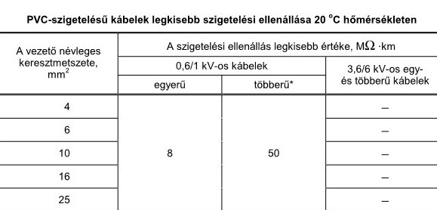
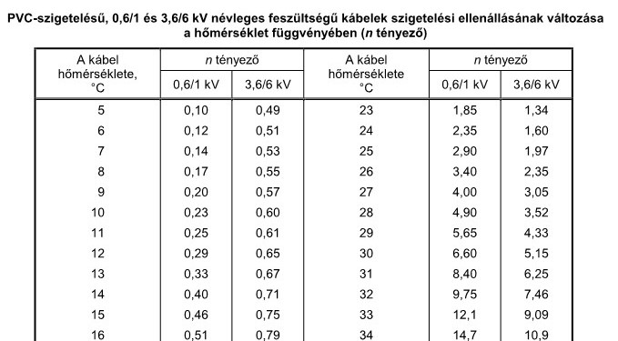
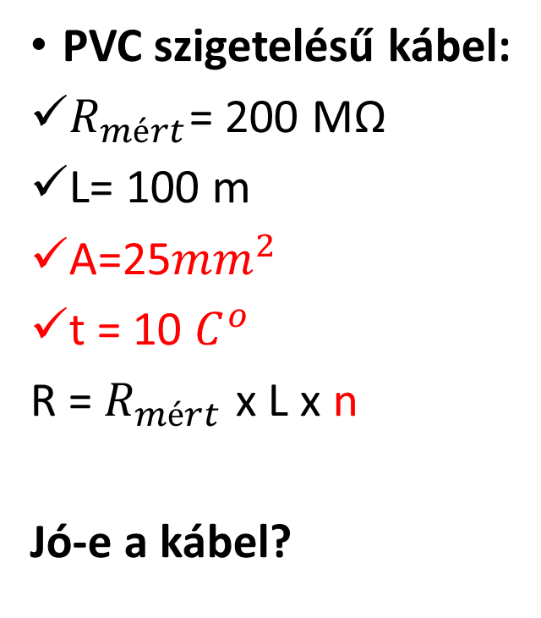
Példák a szigetelési ellenállás értékelésére 1
PVC szigetelésű kábel:
$R_{mért}$= 200 MΩ
L= 100 m
A=25${mm}^{2}$
t = 10 $C^{o}$
R = $R_{mért}$ x L x n
Jó-e a kábel?

Slide 9
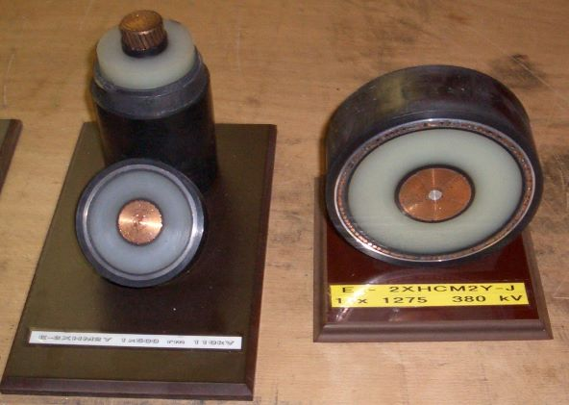
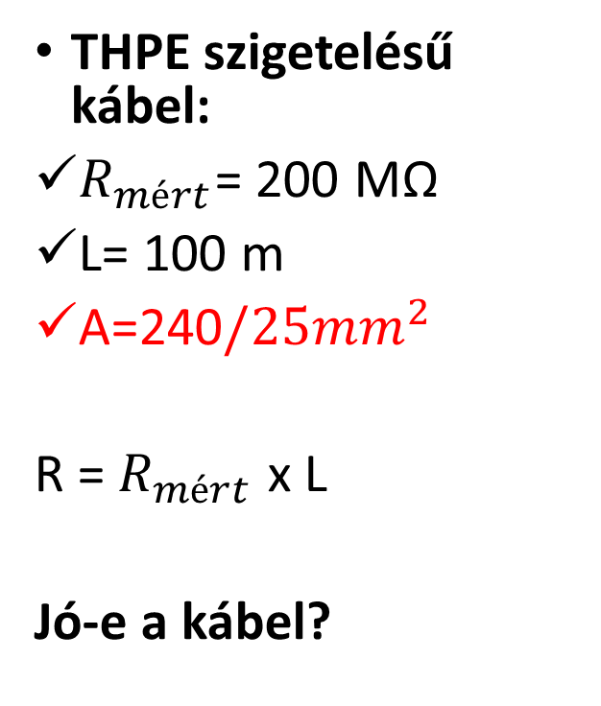
Példák a szigetelési ellenállás értékelésére 2
THPE szigetelésű kábel:
$R_{mért}$= 200 MΩ
L= 100 m
A=240${/25mm}^{2}$
R = $R_{mért}$ x L
Jó-e a kábel?

Slide 10
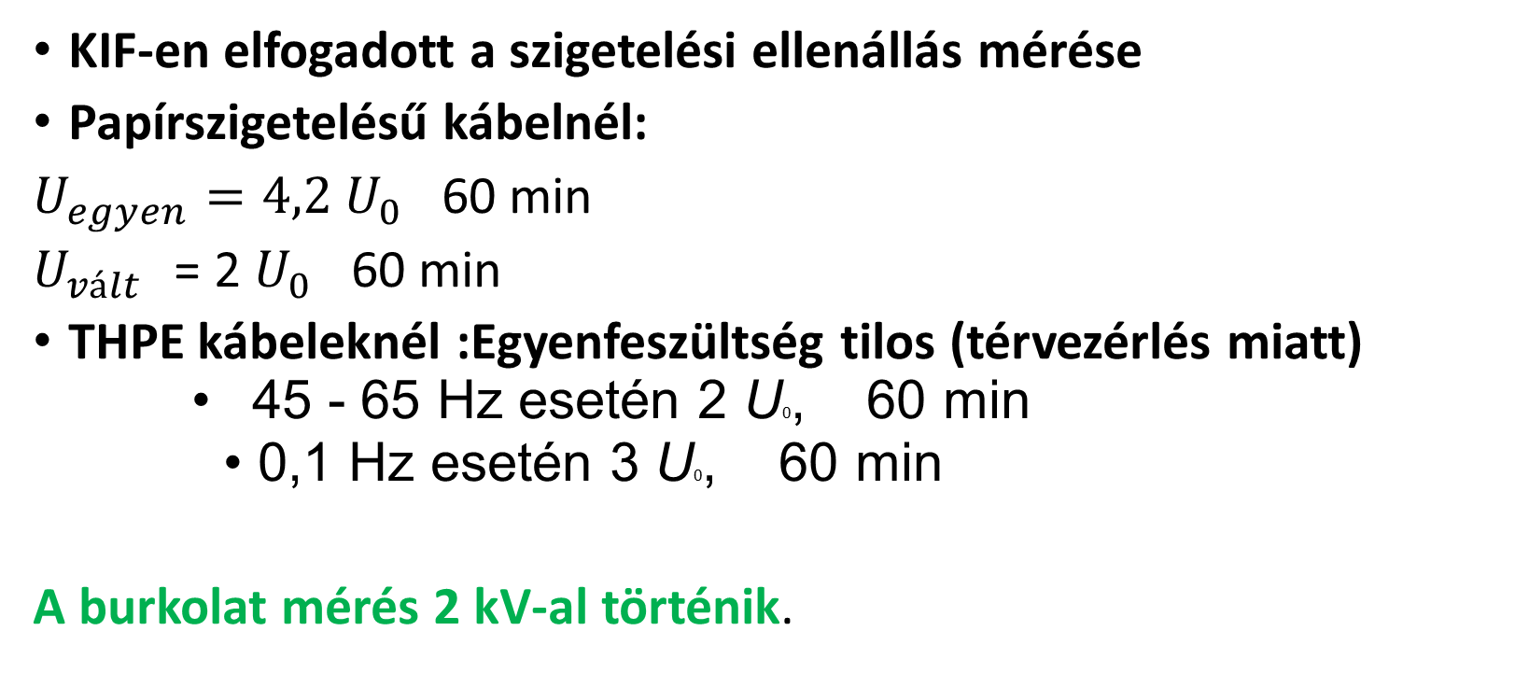
A szigetelés feszültségpróbája
KIF-en elfogadott a szigetelési ellenállás mérése
Papírszigetelésű kábelnél:
$U_{egyen}=4,2 U_{0}$ 60 min
$U_{vált }$ = 2 $U_{0}$ 60 min
THPE kábeleknél :Egyenfeszültség tilos (térvezérlés miatt)
45 - 65 Hz esetén 2 U0, 60 min
0,1 Hz esetén 3 U0, 60 min
A burkolat mérés 2 kV-al történik.

Slide 11
DIAGNOSZTIKAI MÉRÉSEK
A szigetelésdiagnosztika egy üzemeltetési tevékenység
Célja: A szigetelés aktuális állapotának és várható élettartamának előrejelzése
Az üzemelő szigetelések az idő múlásával degradálódnak
Kémiai (depolimerizáció,lehasadás)
Fizikai (nedvesedés, vill.kisülések)
Módszerei:
Roncsolásos
Roncsolás mentes

Slide 12
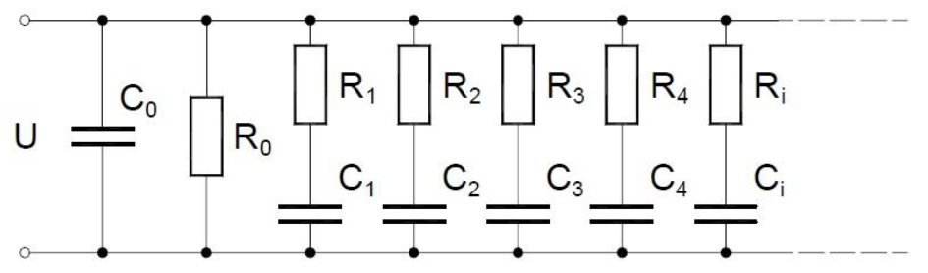
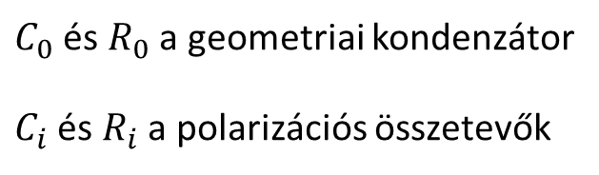
A szigetelőanyag villamos modellje
A helyettesítő kapcsolás:
$C_{0}$ és $R_{0}$ a geometriai kondenzátor
$C_{i}$ és $R_{i}$ a polarizációs összetevők

Slide 13
Vezetés a szigetelőanyagban
Nem ideális szigetelők
Szigetelési ellenállásuk nem végtelen nagy
Az áramot a szabad töltések mozgása okozza
Erősen hőmérséklet függő
A térfogati fajlagos vezetőképesség
𝛾=𝐴∗𝑒−𝐵/𝑇

Slide 14
A polarizáció
Kialakulása
Időállandói (T)
A töltések nem haladnak át csak „eltolódnak” az anyagban,dipólussá válnak
Polarizáció fajtái:
elektron eltolódási
ion vagy atom pol.
orientációs(dipólusok)
határréteg
1-10 femtosec
1-100 pikosec
0,01-1 mikrosec
0,1-1000 sec

Slide 15
Vezetés és polarizáció vizsgálati módszerek
Szivárgási áram mérés
Veszteségi tényező mérés
Teljes feszültségválasz mérés (RMV)
Részleges kisülés mérés (PD)
Reflektrometria (TDR)

Slide 16
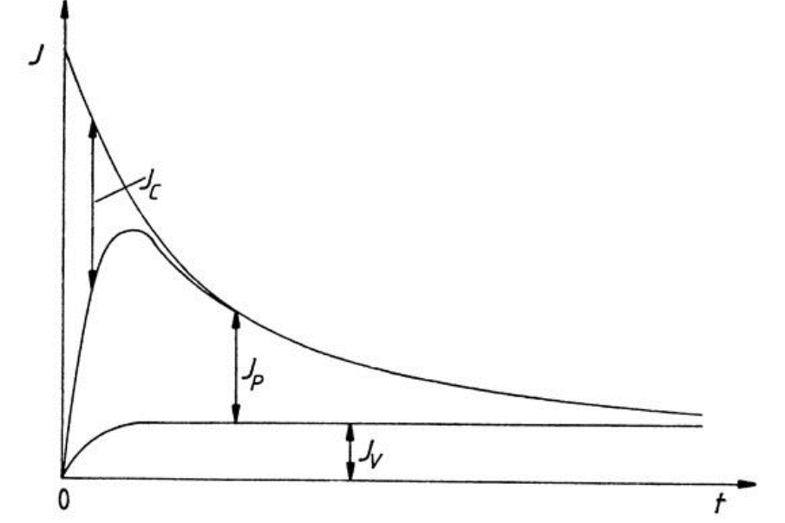
Szivárgási áram mérés
a vizsgálandó szigetelést egyenárammal töltik, és különböző időpontokban regisztrálják a mért áramot vagy ellenállást. A szivárgási áram három komponensből tevődik össze: kapacitív töltőáram (Jc), polarizációs áram (Jp) és a vezetési áram (Jv). A mért áramsűrűségekből számolni lehet a fajlagos vezetőképességet, a polarizációs vezetőképességet.

Slide 17
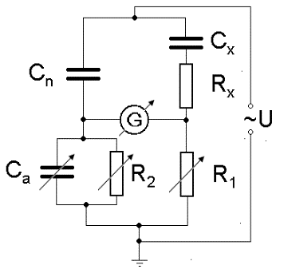
Veszteségi tényező (tan δ) mérés
Schering híd tan𝛿=𝜔∗𝑅2∗𝐶𝑎
egy valós dielektrikumban folyó kis értékű áramnak két része van: egy kapacitív áram, és egy ohmos összetevő. Az áram hatására dielektromos veszteség keletkezik, ami a veszteségi tényezővel, vagy más néven tan δ-val jellemezhető. A veszteségi tényező értéke függ a hőmérséklettől, a szigetelés anyagától, öregedésétől, stb

Slide 18
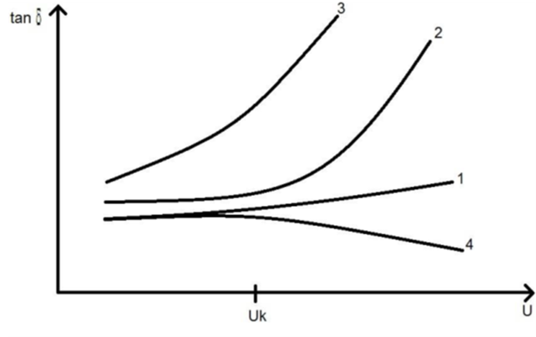
Veszteségi tényező (tan δ) mérés
Megfelelő állapotú szigetelés esetében a feszültség növelésével a veszteségi tényező közel változatlan marad (1. görbe). A 2. függvény részkisülések jelenlétére utal, a 3. egy elnedvesedett szigetelőt mutat. A 4. függvény egy elöregedett szigetelő veszteségi tényező változása a feszültség függvényében
50 Hz-es mérés

Slide 19
Teljes feszültségválasz mérése (RMV) 1
a módszer a kisülési és a visszatérő feszültség mérésén alapul. A szigetelést először feltöltik egyenfeszültséggel, majd a forrást leválasztják. Ekkor a töltések a szigetelés ellenállásán egyenlítődnek ki, a feszültség csökkenni fog. Így mérhető a kisülési feszültség görbéje. A folyamat magyarázható a szigetelések helyettesítő képével: a geometriai kapacitás a szigetelési ellenálláson keresztül kisül.

Slide 20
Teljes feszültségválasz mérése (RMV) 2
Ezután a feltöltött szigetelést rövidre zárják egy rövid ideig. Miután a rövidzár megszűnt, a szigetelésben létrejövő polarizációs folyamatok következtében mérhető lesz a visszatérő feszültség görbéje. A szigetelőanyagok helyettesítő képével az alábbi módon magyarázható: a rövidre zárás alatt a geometriai kapacitás, valamint a kis időállandókhoz tartozó kapacitások kisülnek, majd a rövidzár megszűnése után a nagyobb időállandókhoz tartozó kapacitások tölteni kezdik a kisült kondenzátorokat.

Slide 21
Teljes feszültségválasz mérése (RMV)3
A kisülési feszültség kezdeti meredekségéből (Sd) a vezetőképességet, a visszatérő feszültség kezdeti meredekségéből (Sr) pedig a polarizációs vezetőképességet lehet számolni.

Slide 22
Részkisülés vizsgálatok 1
Részletörésről tehát akkor beszélünk, ha a szigetelőanyag csak helyileg veszíti el átütési szilárdságát, a letörés nem ér elektródától elektródáig.
koronakisülés,
üregkisülés,
felületi kisülés,
treeing.

Slide 23
Részkisülés vizsgálatok 2
Ott, ahol a részletörés megjelenik, az ionozási folyamatok révén, az elektródákon áramimpulzus jelenik meg. Ennek az impulzusnak a részkisülés helyén rövid a felfutási ideje, és ahogy terjed a kábelen, a diszperzió következtében növekszik ez a felfutási idő, így számolni lehet a hiba helyét.

Slide 24
Részkisülés vizsgálatok (OWTS)
Első lépésben a próbatárgyat egyenfeszültséggel töltik fel néhány másodpercig, amíg el nem érik az üzemi feszültségszintet. Ekkor zárják a félvezető kapcsolót, ami a tápforrást leválasztja. Így létrejön egy tekercsből és egy kondenzátorból álló soros rezgőkör. Az áramkör az elemek által meghatározott rezonanciafrekvencián kezd el oszcillálni.
A rendszer használatával a részletörések helye is meghatározható vándorhullám módszerrel.

Slide 25
Oszcilláló hullámú vizsgálat (OWTS)

Slide 26
Egyéb vizsgálatok
Időtartománybeli reflektrometria (TDR)
Hullám visszaverődés anyag változásnál
Nem villamos módszerek
Optikai vizsgálat (UV fény)
Akusztikus vizsgálat (kisülési hang)

Slide 27
Köszönöm a figyelmet

